Slide 1
Rétorika
Rečnícky štýl

Slide 2

Pracovať sa učíme pracovaním,
písať písaním,
hovoriť hovorením.
J. A Komenský

Slide 3
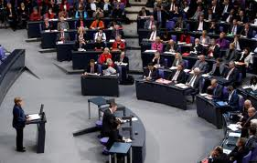
Umelcom sa treba narodiť,
rečníkom sa možno stať.
Rétorika (rečníctvo) je náuka o vlastnostiach hovoreného prejavu, o umení hovoriť.

Slide 4
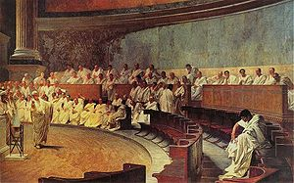
Dejiny rétoriky – Staroveké Grécko
Rétorika vznikla v starom Grécku (5. st. p. n. l.) ako dôsledok spoločenskej situácie. Každý právoplatný občan nie
otrok) mal vtedy právo vystupovať na verejnom zhromaždení alebo na súde ako žalobca alebo obhajca. Od jeho rečníckeho umenia často závisel úspech jeho právneho sporu.

Slide 5
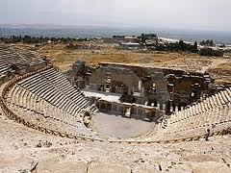
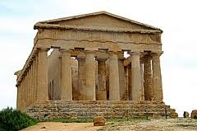
V starom Grécku bola rétorika spolu s gramatikou a dialektikou základom vyššieho vzdelania, čiže antické obdobie potrebovalo i veľa dobrých učiteľov a teoretikov rečníctva.
Rétor – učiteľ rétoriky/rečník
Pozostatky starovekého gréckeho divadla
Staroveký grécky chrám v Agrigento

Slide 6
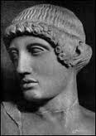
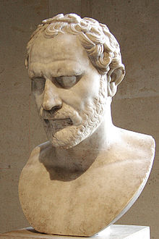
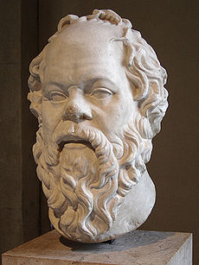
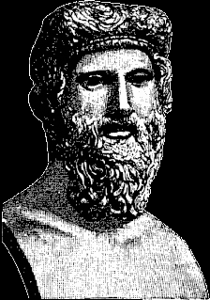
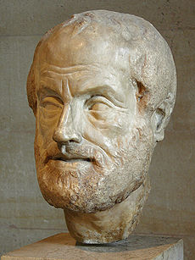
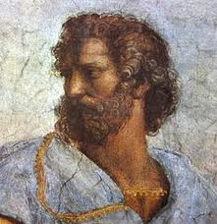
Známi grécki učitelia rečníctva – filozofi
Gorgias (485 – 380 pred n. l.)
Demostenes (384 – 322 pred n. l)/
Sokrates (469 – 399 pred n. l.)
Platón (427 – 347 pred n. l.)
Demokritos (460 – 370 pred n. l.)
Aristoteles (384 – 322 pred n. l.)
(dielo Rétorika – prvá ucelená teória)
rečníckeho umenia

Slide 7
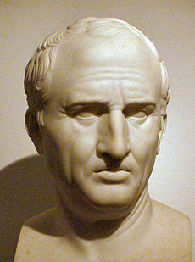
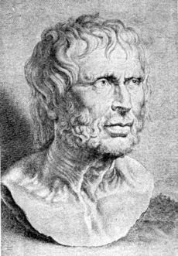
Najväčší rímski rečníci
Rímski rečníci nadviazali
na grécke rečníctvo, stali sa
majstrami rétoriky
Cicero
- politické prejavy
- považovaný za najlepšieho
rečníka
všetky prejavy prednášal spamäti
Vynikal v argumentácii
Seneca

Slide 8
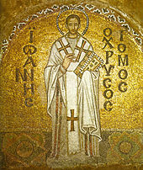
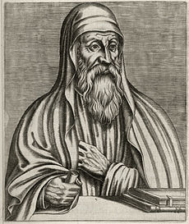
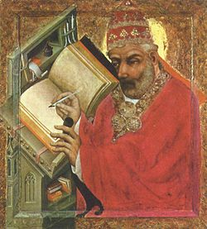
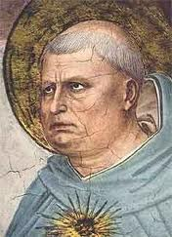
Stredoveká rétorika - Najznámejší rečníci - kazatelia
Origenes
Ján Zlatoústy
Gregor Veľký
Tomáš Akvinský

Slide 9
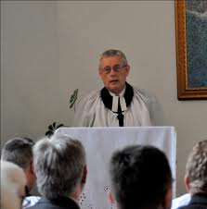
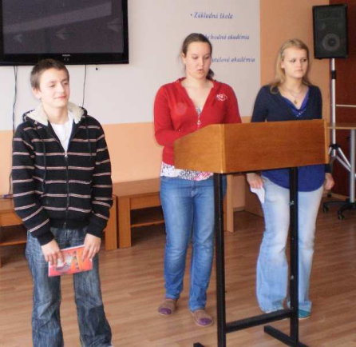
Novšie dejiny rétoriky
Novšie dejiny rétoriky sa spájajú so vznikom
náboženstva. Náboženská (kazateľská)
rétorika je menej konkrétna, menej polemická,
viacej oslavná.
Iný druh rétoriky sa rozvíjal na univerzitách.
Vznikla aj politická rétorika – vznik parlamentov.
V súčasnom období zaznamenávame
renesanciu rétoriky. Tá je odrazom
demokratickej spoločnosti, ktorá umožňuje
najširším vrstvám obyvateľstva vystupovať
na verejnosti.

Slide 10
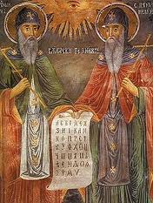
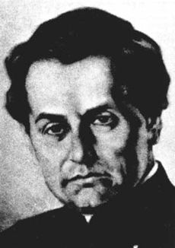
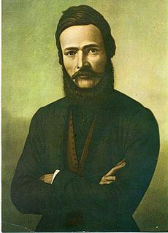
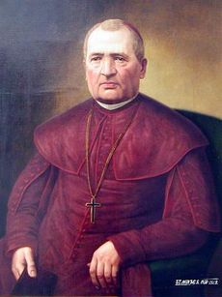
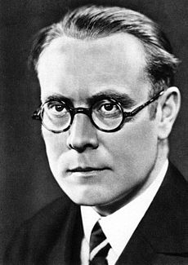
Najznámejší rečníci na Slovensku
Konštantín a Metod
Anton Bernolák
Ľudovít Štúr
Štefan Moyzes
Štefan Krčméry

Slide 11
Ľudovít Štúr
Predniesol šesť slávnych rečí na uhorskom sneme (pol. 19. storočia). Najslávnejšia je tá, v ktorej vyzýval za zrušenie poddanstva.

Slide 12
Rečnícky štýl a jeho žánre
Rečnícky štýl je osobitný funkčný jazykový štýl.
štýl verejného styku
štýl subjektívno-objektívny
Rečník – kto realizuje rečnícky prejav
Realizuje sa ústne (rečník si prejav pripraví písomne, ale prednáša ho ústne)
Rozlišujeme tieto žánre rečníckeho štýlu:
agitačné – politická reč, súdna reč
náučné – prednáška, referát, kázeň
príležitostné – spoločenský prívet (príhovor),
smútočný prejav
slávnostný prejav (reč)

Slide 13
Typy rečníckych žánrov/útvarov – cvičenie
Dané sú tri komunikačné situácie.
Urč typ rečníckeho útvaru a zdôvodni svoj výber:
Vytvor začiatok/krátky príhovor s prislúchajúcim oslovením.
Prednes ho.
Urč typ rečníckeho útvaru a zdôvodni svoj výber:
a) začiatok humanitárnej zbierky v škole – Deň narcisov
b) obhajoba SOČ
c) životné jubileum – 50 rokov mamy/otca

Slide 14
Jazykové cvičenia
V našej izbe myši pištia, v našej peci psík spí.
Šašo vešia osušku.
Pes spí, psy spia.
Naolejuje Júlia Júliu alebo nenaolejuje Júlia Júliu?
Naša lomenica je zo všetkých lomeníc tá najlomenicovatejšia. Levy sa váľali dolu lávou do válova.

Slide 15
Fázy tvorenia prejavu
Zhromažďovanie faktov
Kompozícia
Štylizácia
Spôsob nacvičenia
Prednesenie

Slide 16
Kompozícia reči – prejavu je trojčlenná:
úvod
jadro
záver
Podľa funkcie poznáme:
– Vysvetľujúci prejav
– Mobilizujúci prejav

Slide 17
Základné znaky:
a.) ústnosť – vužíva mimojazykové prostriedky – mimiku, gestá, situáciu (udržiava zrakový kontakt, reaguje na zmenu nálady medzi poslucháčmi atď.) Rečnícky štýl je vždy ústny) b.) verejnosť – útvary tohto štýlu sú venované širokej verejnosti. Tomuto faktu sa prispôsobuje výber jazykových prostriedkov – rečník so volí cudzie slová, ktoré sú všeobecne známe; vyhýba sa presnému dátumu; vyhýba sa vulgarizmom; používa kratšiu vetu než odborný štýl,

Slide 18
Základné znaky:
c.) sugestívnosť – rečník sa snaží zapôsobiť na city poslucháča, využíva vyjadrovacie prostriedky umeleckej literatúry; opakuje slová; viackrát oslovuje poslucháča; robí vsuvky, odbočenia, aby vťahoval do svojho prejavu poslucháča; hovorí nadnesene – s pátosom; stíši alebo zosilní hlas, robí dramatické pauzy a zdôrazňuje slová; hlavne v závere prejavu sú priania, výzvy atď. (snaha zapôsobiť na city poslucháča)

Slide 19
Základné znaky:
d.) adresnosť – rečnícke útvary majú kolektívneho príjemcu, len niektoré sú venované napr. oslave jedného človeka, ale aj tak je tam prítomná nejaká spoločnosť (gratulácia, vernisáž); autor sa niekedy vedome zaraďuje do spoločenstva poslucháčov (my sme tu nato, aby sme ...) (rečový prejav môže byť určený osobe alebo skupine) e.) názornosť – prednáška využíva názornosť podobne ako napr. didaktický výklad (graf, výpočet, portrét atď.) (názorné predvedenie)

Slide 20
Ďakujem za pozornosť

